Slide 1
原题回顾

Slide 2
（周测一）23. 阅读下面的材料，根据要求写作。 中国古典文学研究专家、中华诗词学会名誉会长叶嘉莹先生说：“我有弱德之美，但我不是一个弱者。”什么是弱德之美？”叶嘉莹这样诠释：“即使我处在艰难困苦之下，即使我处在重大不幸之下，即使我处在强大压力之下，我成了一个‘弱者’，但我依然持守良知、正直、感恩，依然持守最起码的道德底线，这就是弱德之美。” 读完以上内容，你有怎样的感触与思考？请结合材料内容确定立意，写一篇文章。 要求：选准角度，明确文体，自拟标题；不要套作，不得抄袭；不少于800字。

Slide 3
材料解读;材料是叶嘉莹先生对“弱德”的阐释，需要考生明确“弱德”的，结合自己的体验，进行思考和感悟。“弱”不是软弱、懦弱。而是身处逆境、承受苦难；“德”是苦难中的道德坚守：持守良知、正直，感恩，不争抢，不屈服，坚守自我，保有底线……是内向的克己和修身。考生写作时要注意紧扣“困境”和“坚守”。确定好关键词，由此进行思考、联想，有很大发挥空间。 【立意参考】 具体写作时，可以参考的立意角度： （1）坚守与放弃； （2）弱德不弱； （3）身处逆境，坚守自我； （4）独善其身与兼济天下。

Slide 4
8月开学考
“我心里一直都在暗暗设想，天堂应该是图书馆的模样”，这句诗出自阿根廷诗人博尔赫斯笔下的《关于天赐的诗》。在被任命为阿根廷国家图书馆馆长的时候，博尔赫斯的眼睛已近乎失明，但这并不妨碍他通过书籍来思考世界。博尔赫斯之所以将图书馆设想为天堂的模样，有他眼睛失明的因素，但更重要的是他对书籍的作用有深刻理解。
如果说我们每个人的现实亲身经历是认识世界的第一视角的话，那么，我们没有亲身经历的，但通过读书读出来的内容便是第二视角，这个视角可以给我们带来两方面的体验：其一，这个视角可以让我们的视野变得更广大，可以让我们看到更透彻的东西；其二，这个视角会给我们带来某些启示和联想，让我们把看似没有联系的事物联系起来，更接近事物的本质。
以上材料对我们颇具启示意义。请结合材料写一篇文章，体现你的感悟与思考。

Slide 5
8月开学考
23. “我心里一直都在暗暗设想，天堂应该是图书馆的模样”，这句诗出自阿根廷诗人博尔赫斯笔下的《关于天赐的诗》。在被任命为阿根廷国家图书馆馆长的时候，博尔赫斯的眼睛已近乎失明，但这并不妨碍他通过书籍来思考世界。博尔赫斯之所以将图书馆设想为天堂的模样，有他眼睛失明的因素，但更重要的是他对书籍的作用有深刻理解。
如果说我们每个人的现实亲身经历是认识世界的第一视角的话，那么，我们没有亲身经历的，但通过读书读出来的内容便是第二视角，这个视角可以给我们带来两方面的体验：其一，这个视角可以让我们的视野变得更广大，可以让我们看到更透彻的东西；其二，这个视角会给我们带来某些启示和联想，让我们把看似没有联系的事物联系起来，更接近事物的本质。
以上材料对我们颇具启示意义。请结合材料写一篇文章，体现你的感悟与思考。
要求：选准角度，确定立意，明确文体，自拟标题；不要套作，不得抄袭；不得泄露个人信息；不少于800字。

Slide 6
1.博尔赫斯说：“天堂应该是图书馆的模样。”因为他对书籍的作用有深刻理解。
（通过读书读出来的内容便是第二视角）
2.这个视角（读书）可以让我们的视野变得更广大，可以让我们看到更透彻的东西；
3.这个视角（读书）会给我们带来某些启示和联想，让我们把看似没有联系的事物联系起来，更接近事物的本质。
（首段引材料可引用处理）
分论点1（读书的第一个好处）
处理成递进更高级，也更符合逻辑，
看广→思深（不但...而且...，更...）
分论点2（读书的第2个好处）
分论点3不就可以写不读书的坏处，联系现实，青年人要读书，读书对家国的影响等一堆备选了吗？！！

Slide 7
【立意指导】
这是一则材料作文题。材料首先引述了阿根廷诗人博尔赫斯的一句诗，并介绍了他的相关情况。然后分析了这句诗的内涵和外延，其中核心是对书籍或读书作用的阐释。
可见材料意在让考生联系自身实际去感悟读书对自身成长、认识世界的重要意义。材料中提到的读书是认识世界的第二视角，以及它给我们带来的两方面体验是立意的重心所在。
材料所蕴含的内容，既包含了我们亲身经历实践的意义，同时也突出了读书在我们认识世界、改造世界过程中的深远影响，体现了二者的辩证关系。
此外，从题目要求中“感悟和思考”可知，所写文体应是议论文。在写作中，考生可以结合自身的实际，谈读书的作用，也可以从修身延伸到齐家、治国、平天下，从不同的维度阐释读书的积极作用。

Slide 8
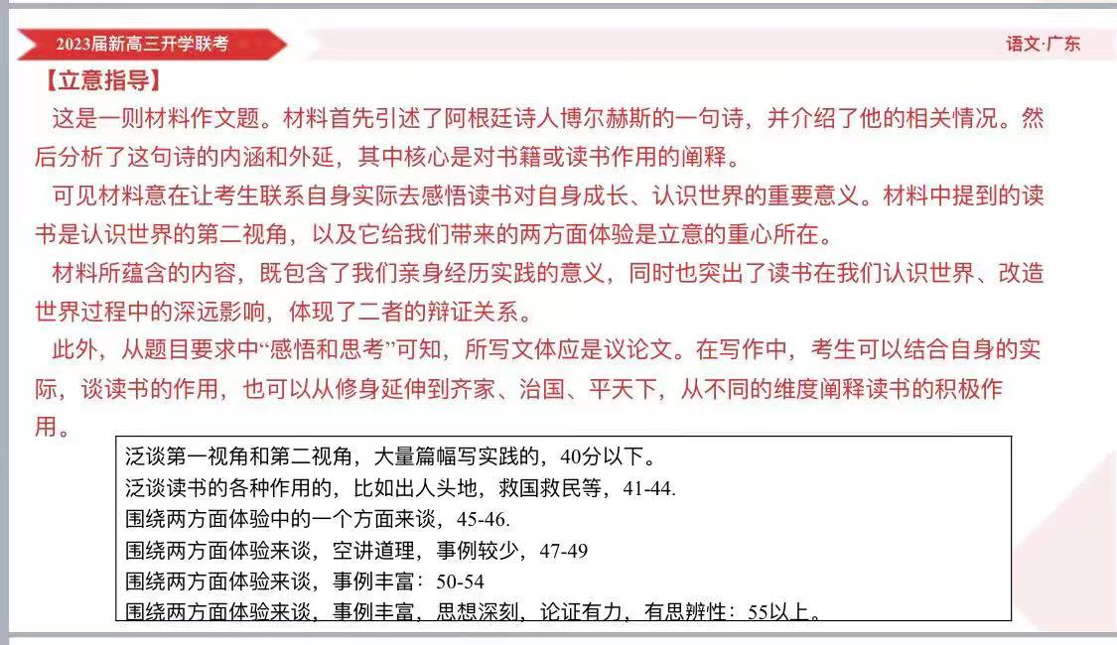
Notes:
一个老师提供

Slide 9
（周测二）28.阅读下面的材料，根据要求写作。(60分） 灵魂是身体的主宰，只有铸牢思想之魂，才有精神之成长。而精神之成长犹如身体一样，需要“钙”的补充。这就是《大学》所谓的“富润屋，德润身”。在6月17日中央政治局第四十次集体学习会上，习近平总书记要求：“用理想信念强基固本，用优秀传统文化正心明德，补足精神之‘钙’，铸牢思想之‘魂’。” 以上材料对我们颇具启示意义。请结合材料写一篇文章，体现你的感悟与思考。 要求：选准角度，确定立意，明确文体，自拟标题：不要套作，不得抄袭：不得泄露个人信息：不少于800字。
引语类材料。
材料首先指出灵魂、思想、精神对于个人成长的重要性。
对个人而言,思想精神首先是人之为人的底座,所以才会有第①句的条件关系；
其次，思想精神还能帮助人提升自我，即材料中的“德润身”。
思想精神有哪些内容？我们应该如何用思想精神来丰富、提升自我呢？
习总书记在6月17日中央政治局第四十次集体学习会上的要求给出了答案：
理想信念和优秀传统文化。
理想信念是我们的精神之“钙”，可以让我们的意志变得坚定；
优秀传统文化是我们的思想之“魂”,能让我们知道怎样才是优良的、有继承性的思想观念。

Slide 10
（周测二）28.阅读下面的材料，根据要求写作。(60分）
灵魂是身体的主宰，只有铸牢思想之魂，才有精神之成长。而精神之成长犹如身体一样，需要“钙”的补充。这就是《大学》所谓的“富润屋，德润身”。在6月17日中央政治局第四十次集体学习会上，习近平总书记要求：“用理想信念强基固本，用优秀传统文化正心明德，补足精神之‘钙’，铸牢思想之‘魂’。”
以上材料对我们颇具启示意义。请结合材料写一篇文章，体现你的感悟与思考。 要求：选准角度，确定立意，明确文体，自拟标题：不要套作，不得抄袭：不得泄露个人信息：不少于800字。
写作时可以对“思想精神之成长”进行剖析。比如从“是什么——为什么——怎么样——什么结果”这样的思维顺序可以分析：什么是“精神之成长”？人为什么需要“精神之成长”？怎么样才能让精神成长？精神成长后会有什么结果？进而可以追问：需要什么样的精神成长？并结合习近平总书记的话归纳出答案。还可以从思辨的角度加以思考：“物质成长”与“精神成长”是什么关系？个人“精神成长”与全社会“精神成长”有什么关系？在思考并回答以上问题后，我们可以进一步明确题意，从而概括中心观点。 立意：1.莫让精神“缺钙”。2.精神成长是学生的当务之急。3.历练精神，走向成熟。

Slide 11
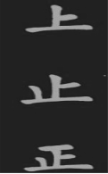
（周测三）23.
“上”者上进， “止”者知止， “正”者守正。“上”“止”“正”这三字高度概括了人生的成长历程，包孕着国人从古至今的人生哲学与生命智慧；这三字也与每个人的求学、处友、从业等具体生活实践息息相关，深蕴待人处事之道。 以上材料对我们颇具启示意义。请结合材料写一篇文章，体现你的感悟与思考。 要求：选准角度，确定立意，明确文体，自拟标题：不要套作，不得抄袋：不得泄露个人信息；不少于800字。

Slide 12
23．阅读下面的材料，根据要求写作。（60分） 一个名叫许凯的90后年轻人最近火了。他经常开车到农村等偏远地区，“搭讪”老年人，用这种拉家常的方式，跟老年人拉近距离、聊聊天，然后给老人们拍张照片，冲洗出来，放在定制的相框里，郑重地送给他们。视频里面，小伙子语言真诚，老人们笑容纯真。 一个流量至上的时代，什么样的流量才是值得追求的流量？什么样的作品才能持续打动心？不论是给农村老年人拍照片，还是通过镜头弘扬传统文化，抑或是通过直播带货为贫困山区农立品找出路，事实证明，流量不仅仅是利益的代名词，更应该是正能量的扩音器。 以上材料对我们颇具启示意义。请结合材料写一篇文章，体现你的感悟与思考。 要求：选准角度，确定立意，明确文体，自拟标题；不要套作，不得抄袭；不得泄露个人信息，不少于800字。

Slide 13
流量经济，正在深刻地改造着人们的生活和生产方式。但流量提供便利、娱乐和收益的同时，也引发人们的烦恼和困惑。 流量为王本身无可厚非，流量也只是一个中性词，没有褒贬之分。但是在追逐流量的同时，我们也应该警惕流量背后的社会问题，警惕一味追名逐利影响下的社会风气导向。 本材料中的90后年轻人许凯，让我们看到了流量最好的“打开方式”，这样的流量才是我们这个时代真正需要的。 【立意参考】 ①让流量释放出正能量 ②让正能量成为大流量 ③流量向善，方能长流

Slide 14
9月三校联考
《红楼梦》里的王熙凤长得漂亮又做事干练，本应有一个令人羡慕的人生，可事实正相反，她的结局很悲惨:“一从二令三人木，哭向金陵事更哀。”曹雪芹在《聪明累》里将王熙凤的悲惨结局归结于“聪明”，说她:“机关算尽太聪明，反算了卿卿性命!” 聪明不好吗？聪明好，但若不能上升为智慧，则容易“聪明反被聪明误”。聪明是一种能力，智慧是一种格局。聪明人看眼前，智者看长远;聪明人看局部，智者看整体…… 读了以上材料,你有怎样的思考?请联系实际,写一篇文章,表明你的看法。 要求: ①不要脱离材料的含意范围作文。②角度自选,立意自定,题目自拟。③明确文体,不得写成诗歌。④不得少于800字。⑤不得抄袭、套作。

Slide 15
（2021乙卷）22. 阅读下面的材料，根据要求写作。 古人常以比喻说明对理想的追求，涉及基础、方法、路径、目标及其关系等。如汉代扬雄就曾以射箭为喻，他说：“修身以为弓，矫思以为矢，立义以为的，奠而后发，发必中矣。”大意是，只要不断加强修养,端正思想,并将“义”作为确定的目标，再付诸行动，就能实现理想。 上述材料能给追求理想的当代青年以启示，请结合你对自身发展的思考写一篇文章。 要求：选准角度，确定立意，明确文体，自拟标题；不要套作，不得抄袭；不得泄露个人信息；不少于800字。
古人对理想的追求涉及的方面很多
①
②
③
②③句以杨雄的比喻为例点明如何实现理想
理想
修养
目标
行动
阐释关系

Slide 16
《红楼梦》里的王熙凤长得漂亮又做事干练，本应有一个令人羡慕的人生，可事实正相反，她的结局很悲惨:“一从二令三人木，哭向金陵事更哀。”曹雪芹在《聪明累》里将王熙凤的悲惨结局归结于“聪明”，说她:“机关算尽太聪明，反算了卿卿性命!”
聪明不好吗？聪明好，但若不能上升为智慧，则容易“聪明反被聪明误”。聪明是一种能力，智慧是一种格局。聪明人看眼前，智者看长远;聪明人看局部，智者看整体……
读了以上材料,你有怎样的思考?请联系实际,写一篇文章,表明你的看法。 要求: ①不要脱离材料的含意范围作文。②角度自选,立意自定,题目自拟。③明确文体,不得写成诗歌。④不得少于800字。⑤不得抄袭、套作。
①简述其为人和结局的反差，②归因，说明凤姐悲惨结局是被其“聪明”所累:“机关算尽太聪明，反算了卿卿性命!”
①反问，承上启下。②得出观点，有两重意思:一是“聪明好，但不及智慧”，二是聪明若不能上升为智慧，则容易带来祸患。此处体现了思辨性。③④既是对“聪明好，但若不能上升为智慧，则容易‘聪明反被聪明误 ’”的原因分析，又是明确“聪明”和“智慧”这一组核心概念的区别，其主要区别体现在“能力与格局”、“眼前与长远”、“局部与整体”这三个方面。
①反问，承上启下。②得出观点，有两重意思:一是“聪明好，但不及智慧”，二是聪明若不能上升为智慧，则容易带来祸患。此处体现了思辨性。③④既是对“聪明好，但若不能上升为智慧，则容易‘聪明反被聪明误 ’”的原因分析，又是明确“聪明”和“智慧”这一组核心概念的区别，其主要区别体现在“能力与格局”、“眼前与长远”、“局部与整体”这三个方面。
由此可见：材料的核心词是一组，即“聪明和智慧”。
写作的范围是对“聪明和智慧”进行思辨。

Slide 17
写作的重点：
是如何从“能力与格局”、“眼前与长远”、“局部与整体”这些角度切入，对核心概念进行思辨，要搭建起前者与后者的逻辑关联。

